Slide 1
Anorganická chemie I
• určeno pro: 1. ročník odborné studium chemie a biochemie, učitelských kombinací s chemií, ostatní chemické kombinace
• rozsah: podzimní semestr 2015 (13 týdnů), 2 hodiny týdně
Prof. RNDr. Jiří Příhoda, CSc.
Ústav chemie PřF MU, UKB, budova č. 12, 3. patro, místnost 325
prihoda@chemi.muni.cz

Slide 2
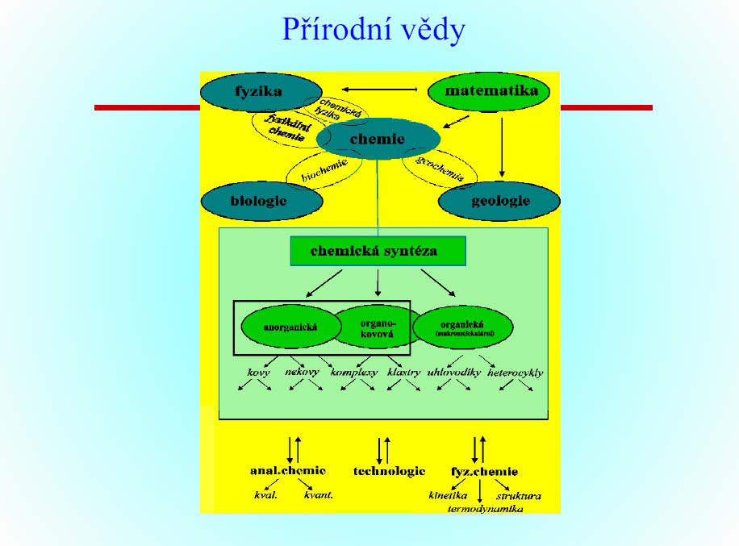

Slide 3
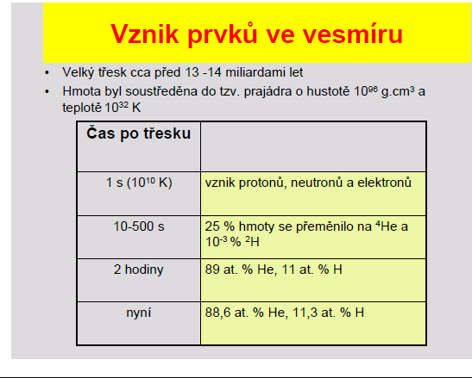

Slide 4
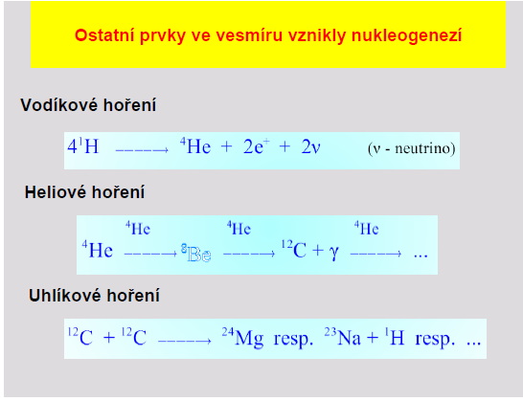

Slide 5
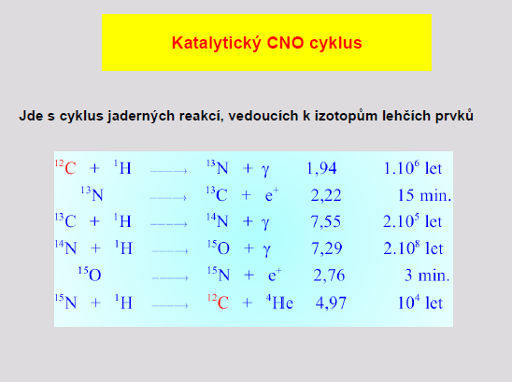

Slide 6
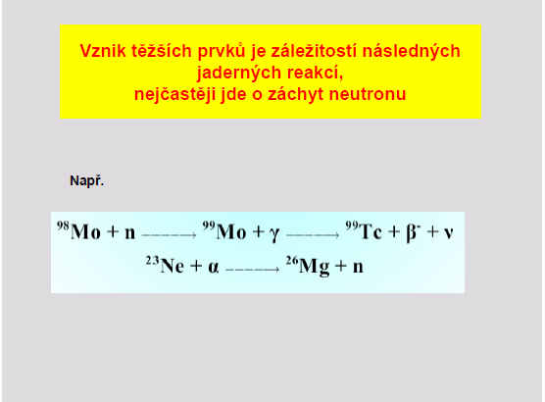

Slide 7

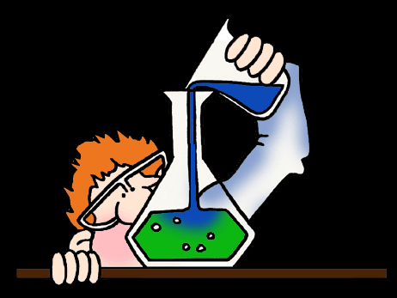
Anorganická chemie
Věda o vzniku, složení a struktuře látek bez většiny látek z uhlíku (látky neživé přírody).

Slide 8
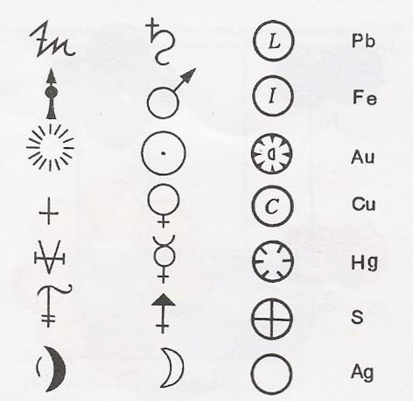
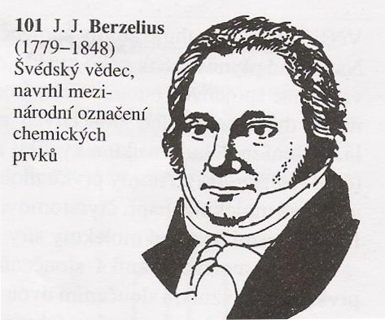
Názvy prvků
podle význačné vlastnosti prvku
brom (Br)– podle zápachu (bromos – zápach)
chlor (Cl)– podle barvy (chloros – žlutozelený)
fosfor (F)– podle světélkování par (phosphoros – světlonoš)
podle výskytu prvku
vápník- ( latinsky calc – vápno)
na počest vědců
einsteinium, mendelevium, curium
podle nápadného vzhledu
zlato (aurum – lesk,třpyt)
podle zemí, kde byly objeveny
polonium, francium, germanium
podle světadílů
europium,americium
podle nebeských těles
uran, neptunium, plutonium, helium (Slunce), selen (Měsíc)

Slide 9
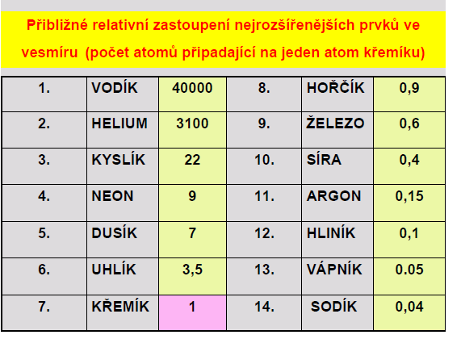

Slide 10
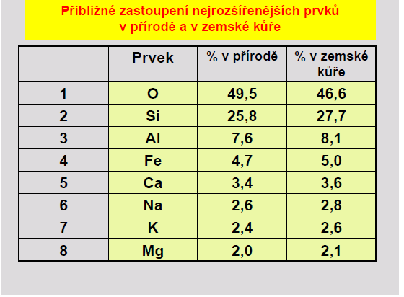

Slide 11
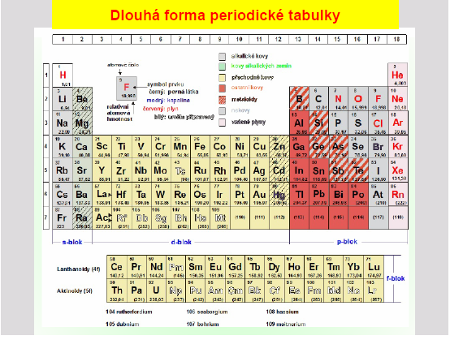

Slide 12
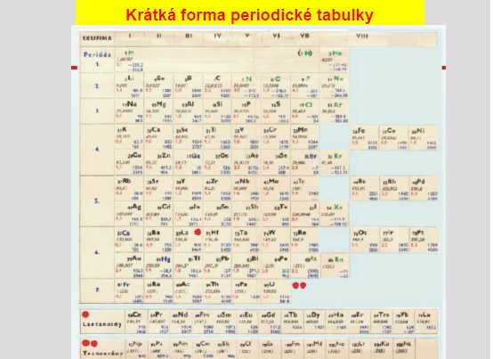

Slide 13
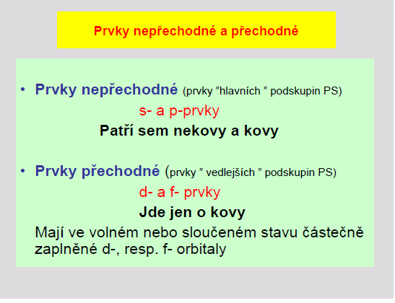

Slide 14
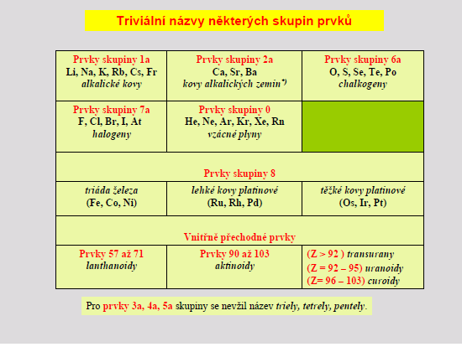

Slide 15
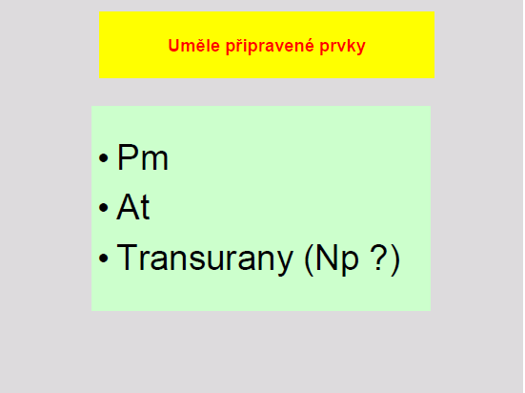

Slide 16
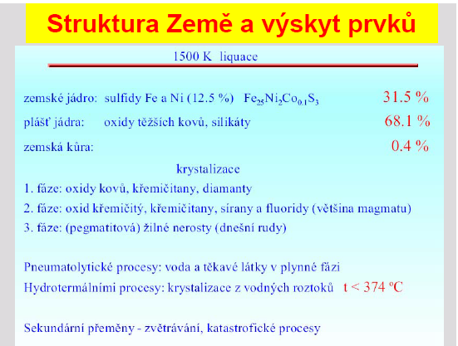

Slide 17
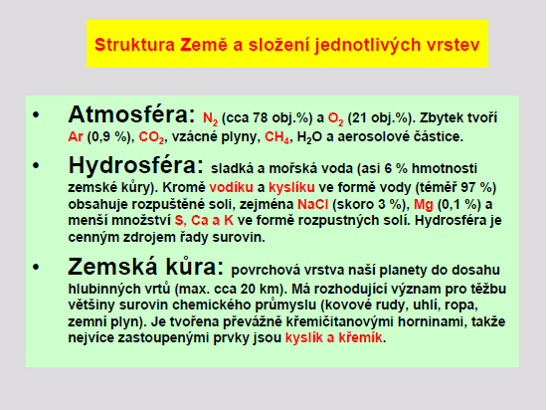

Slide 18
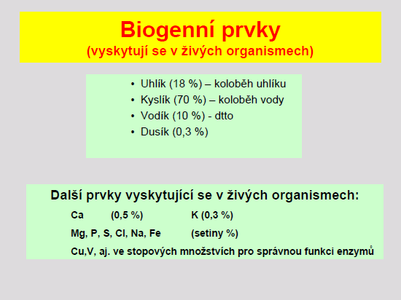

Slide 19
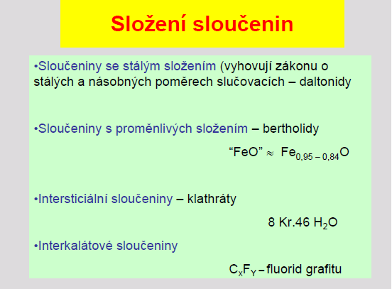

Slide 20
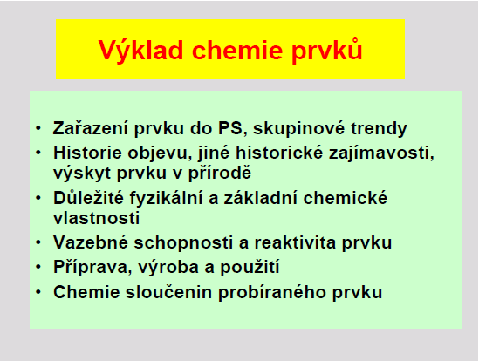

Slide 21
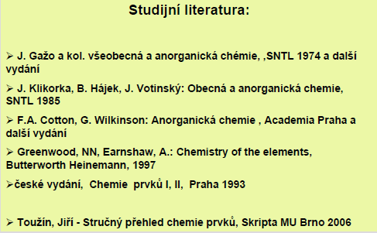
C.E. Housecroft et al: Anorganická chemie, 2014 – zcela nové vydání,
k dostání v knihovním středisku VŠCHT Praha

